Slide 1
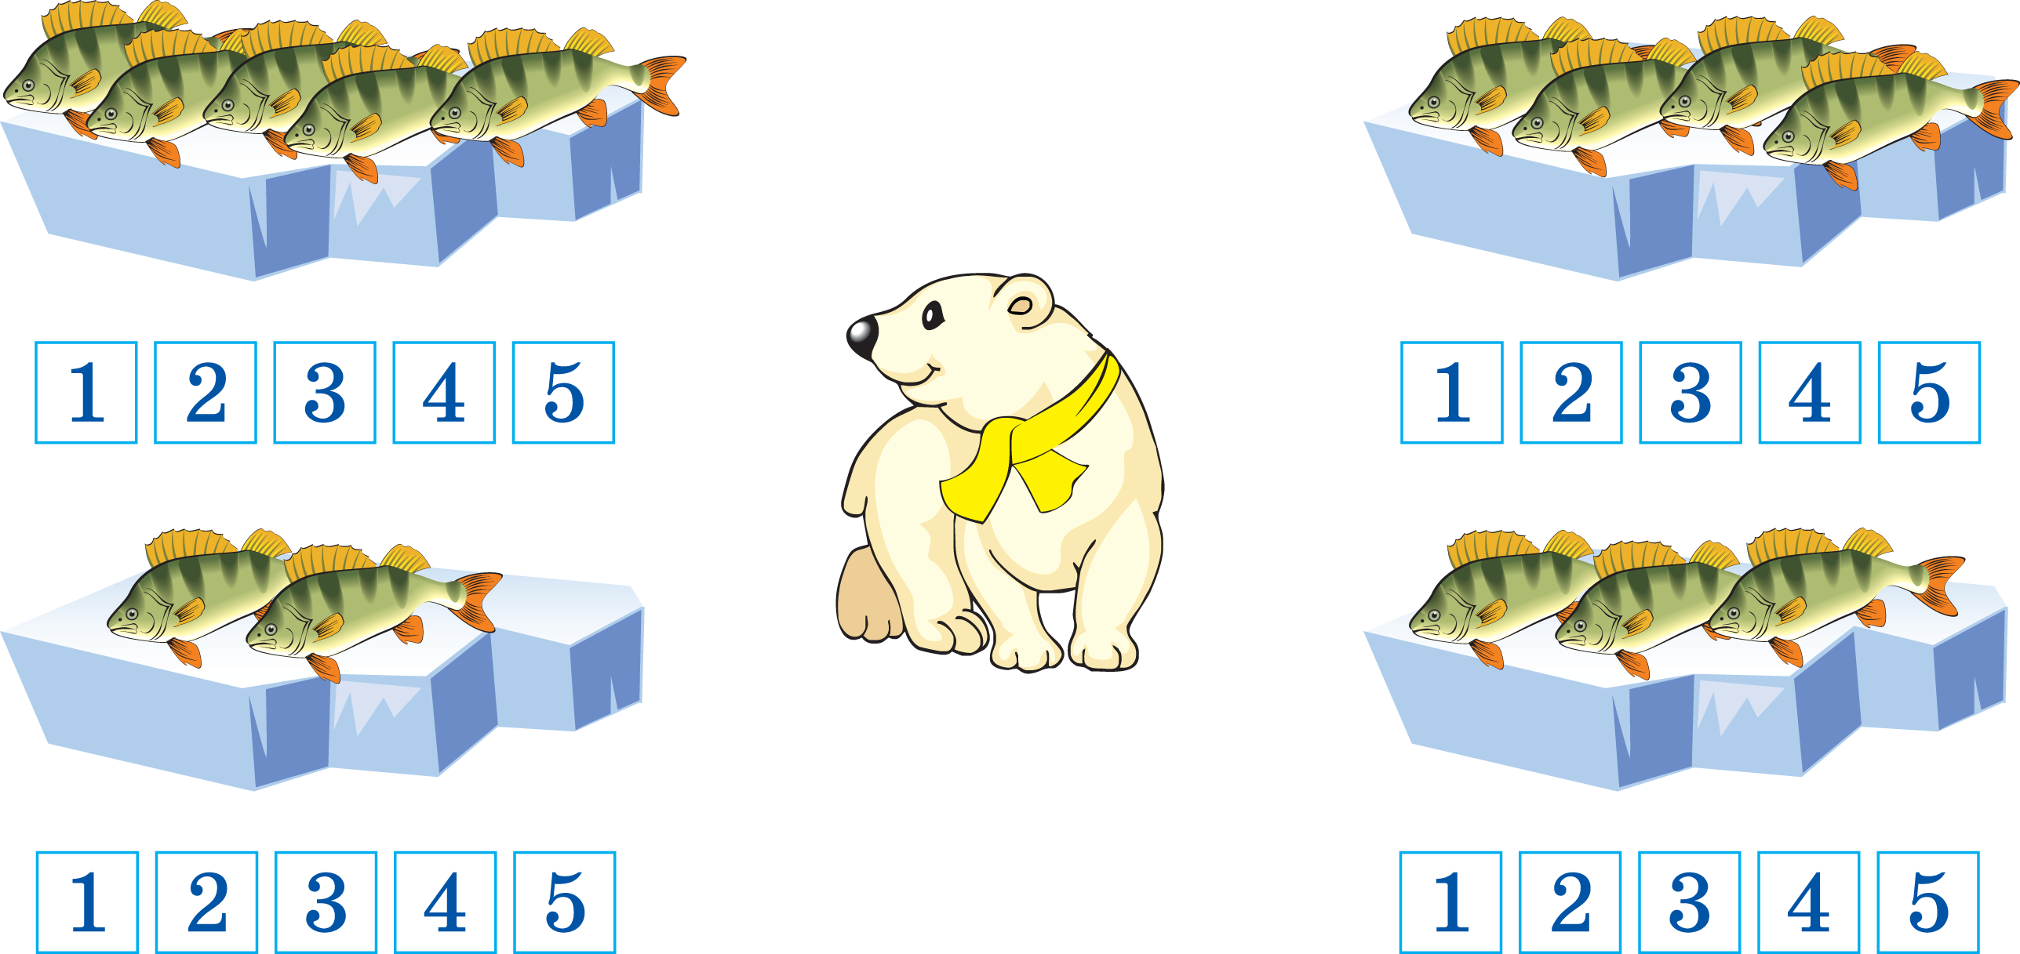
1
2
3
4
5
1
2
3
4
5
1
2
3
4
5
1
2
3
4
5
Полічіть, скільки рибок зловив ведмедик, та під кожною крижинкою оберіть відповідну цифру.

Slide 2
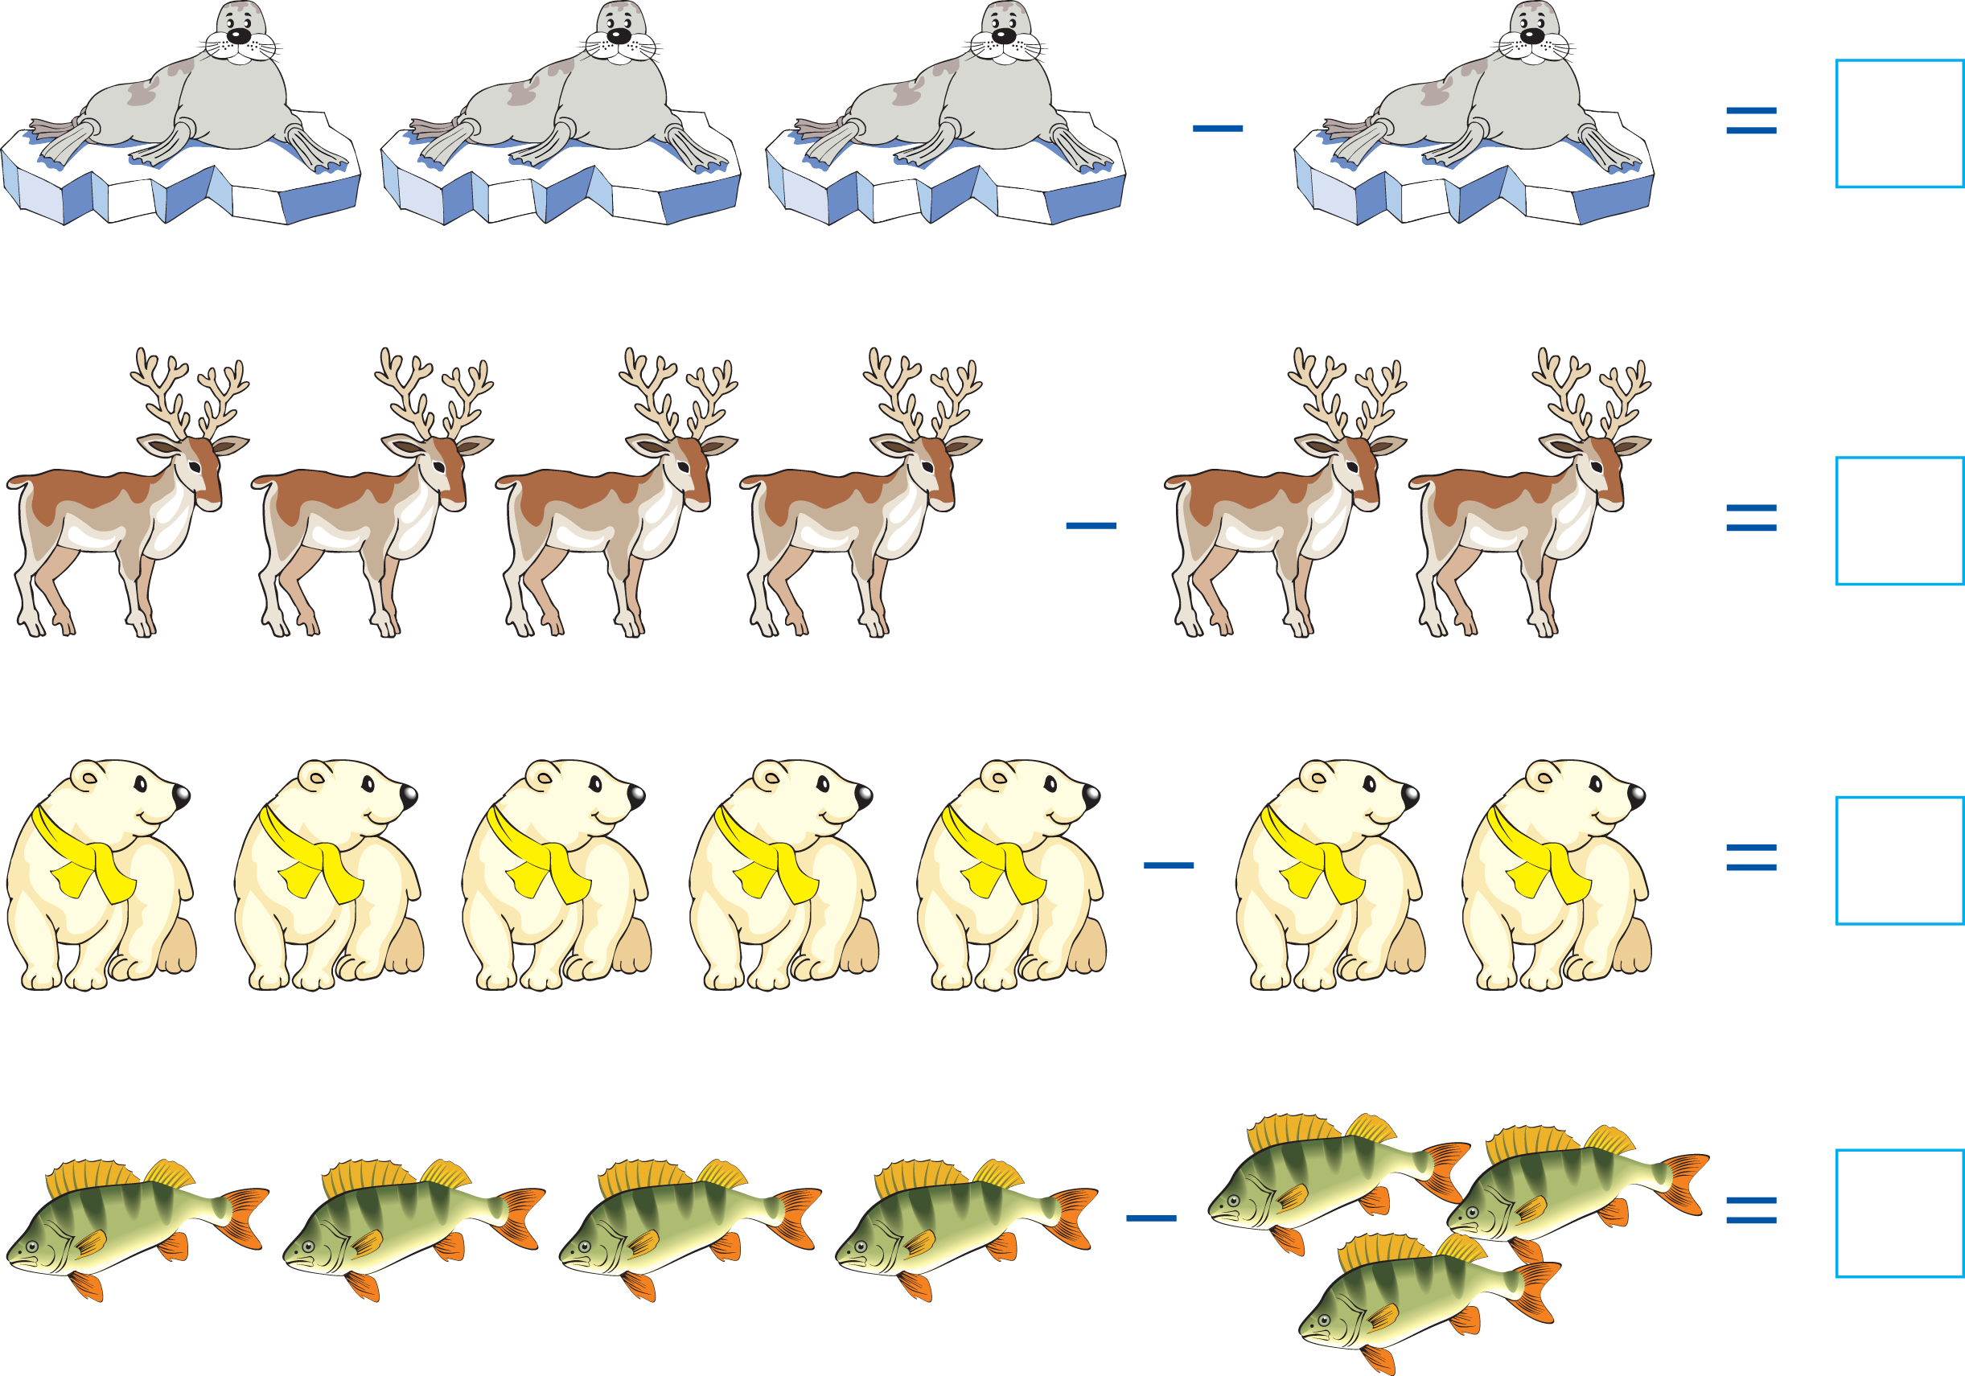
1
2
3
4
5
1
2
3
4
5
1
2
3
4
5
1
2
3
4
5
Полічіть, скільки буде тварин, та позначте їх кількість відповідною цифрою. Яким знаком ми позначаємо дію віднімання?

Slide 3
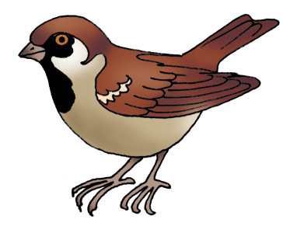




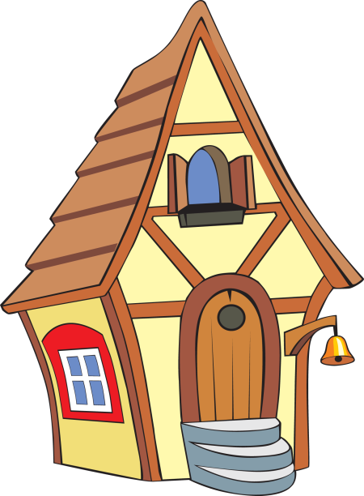
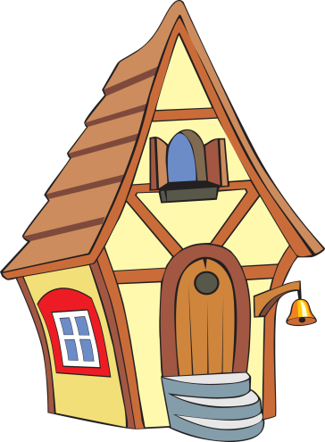
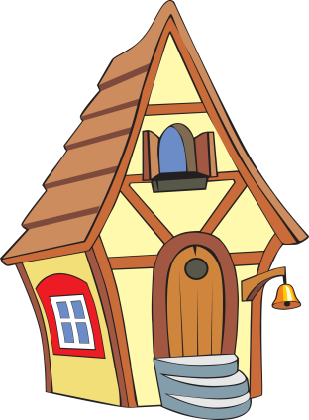
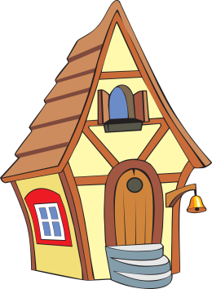

Доберіть кожній пташці відповідний будиночок.

Slide 4



Розгляньте палаци. Вони однакові заввишки? Яким є перший палац? Яким є третій палац? А який заввишки другий палац? Розташуйте їх від найнижчого до найвищого.

Slide 5
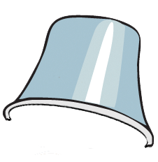
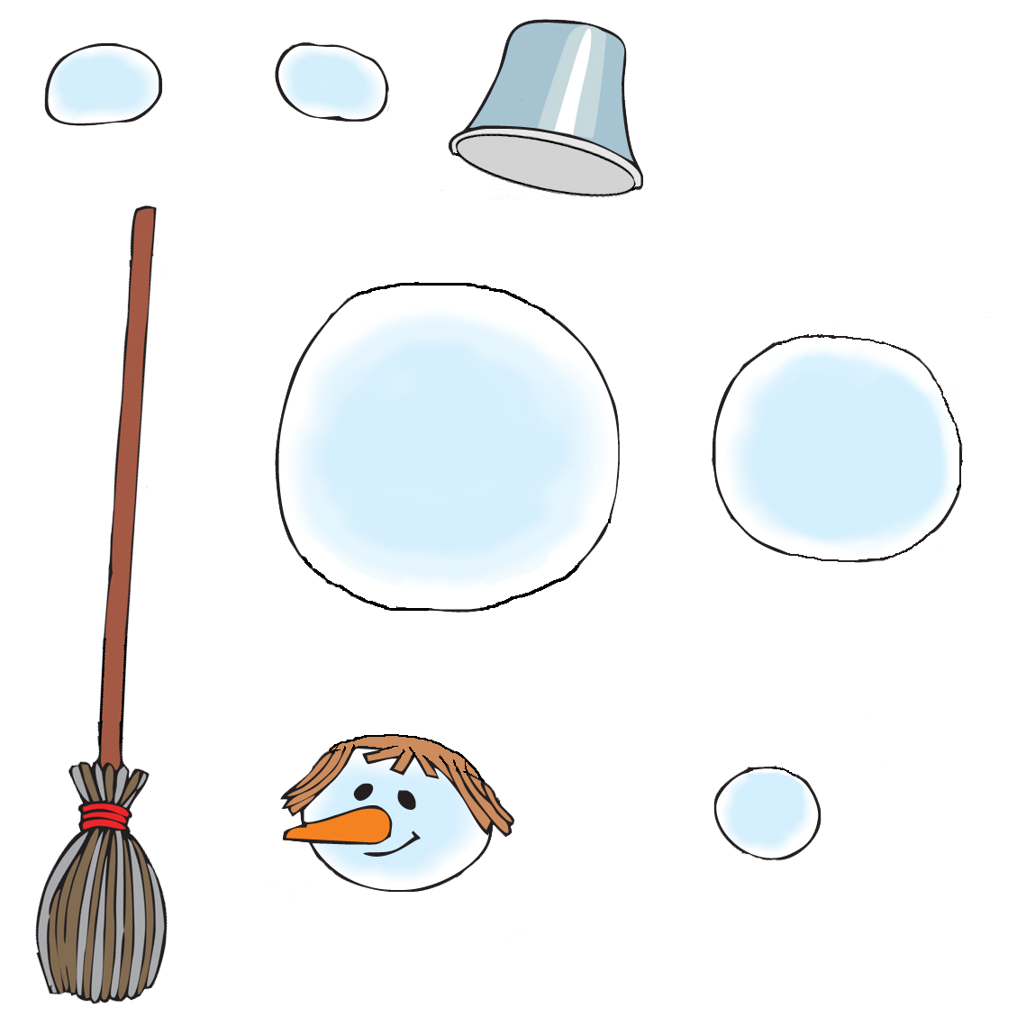

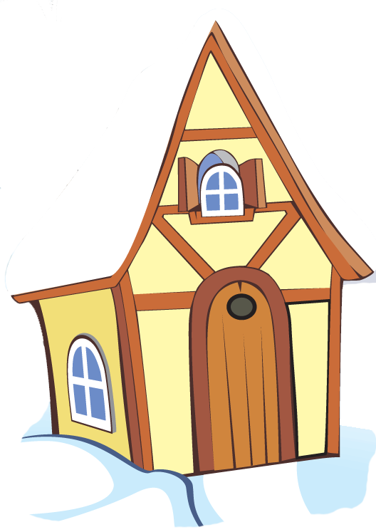
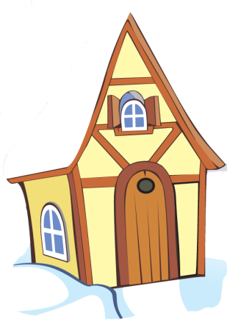
Покажіть найвищого сніговичка; найнижчого. Оселіть сніговичків у відповідних будиночках.

Slide 6
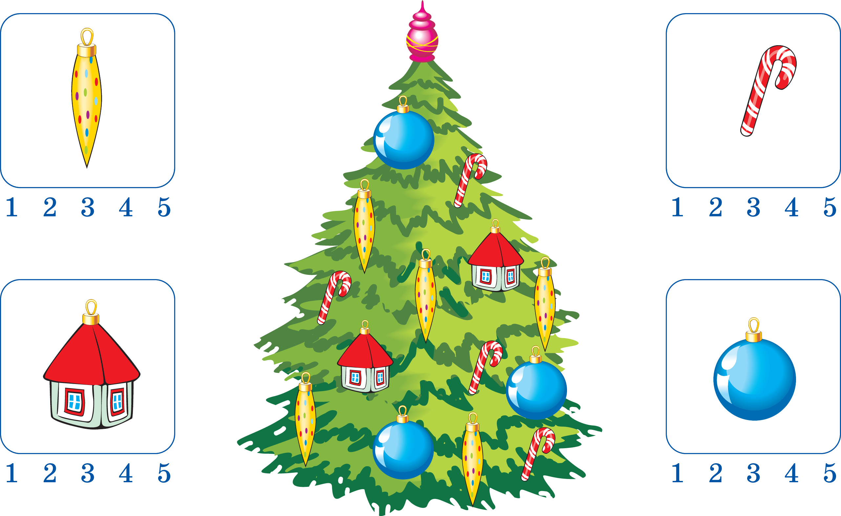
1
2
3
4
5
1
2
3
4
5
1
2
3
4
5
1
2
3
4
5
Про яке свято нагадує вам ця ялинка? Полічіть кількість прикрас на ялинці та оберіть відповідні цифри.

Slide 7
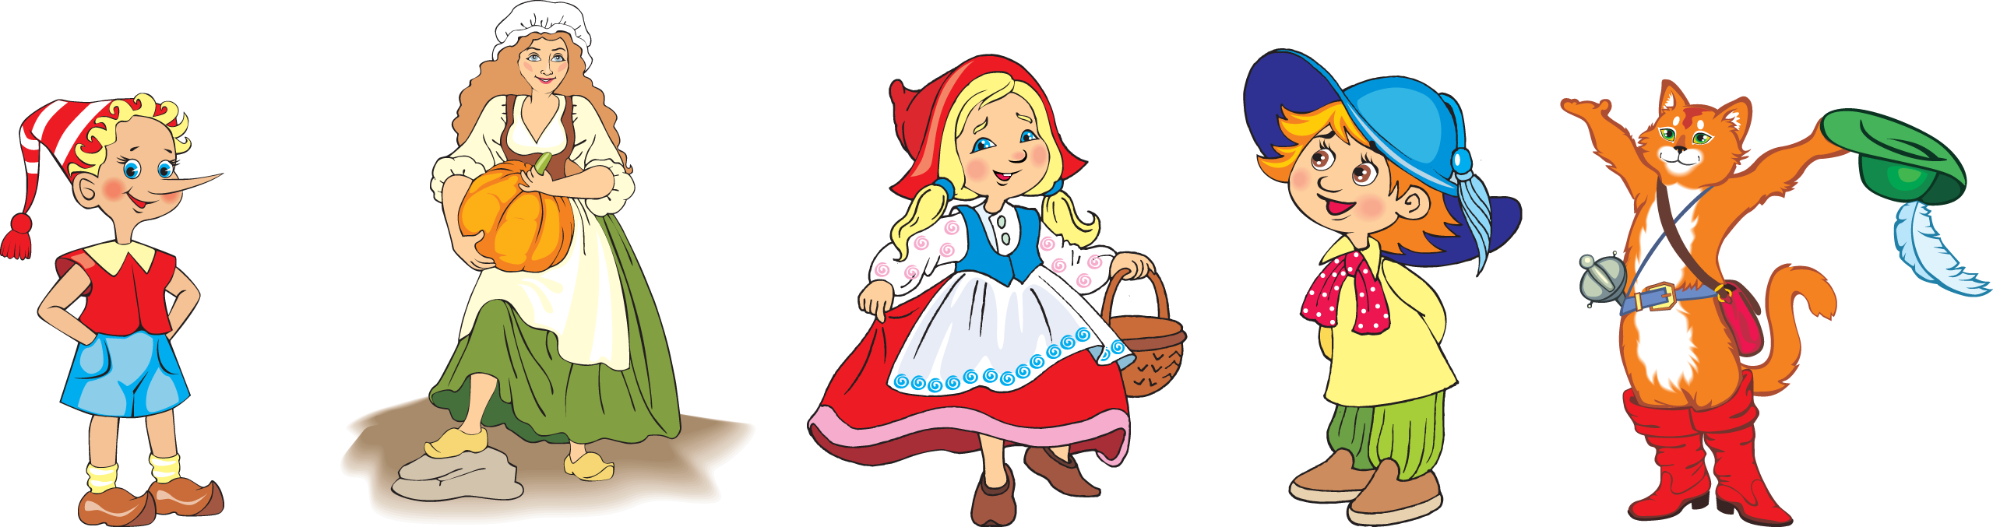
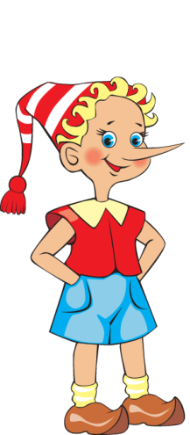

Назвіть казкових героїв, які прийшли на свято. З яких вони казок? Розкажіть про них. Скільки всього казкових героїв? Хто стоїть праворуч від Незнайка? ліворуч від Попелюшки? Хто з них високий? низький?

Slide 8
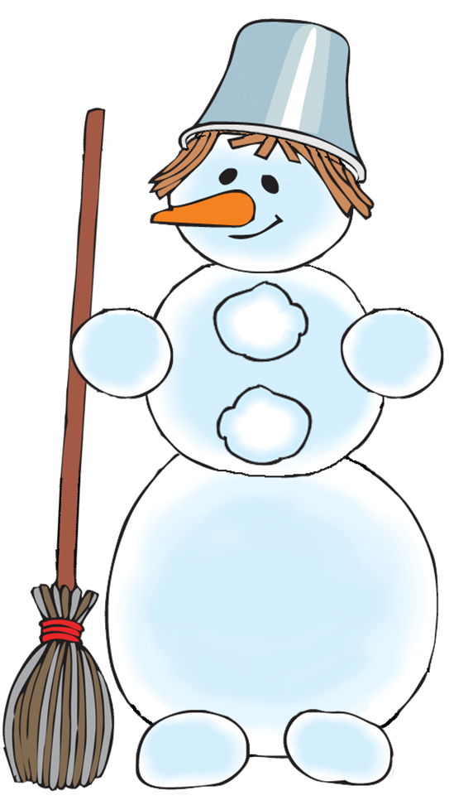
Складіть із частин цілу картинку.

